Slide 1
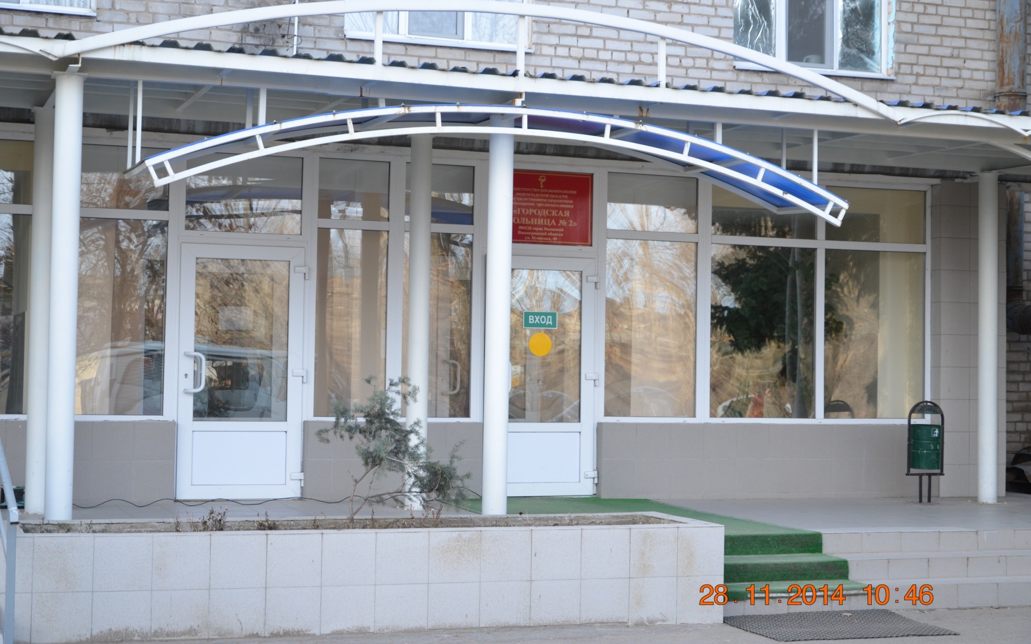
ГБУЗ Городская больница №2 г.Волжский

Slide 2
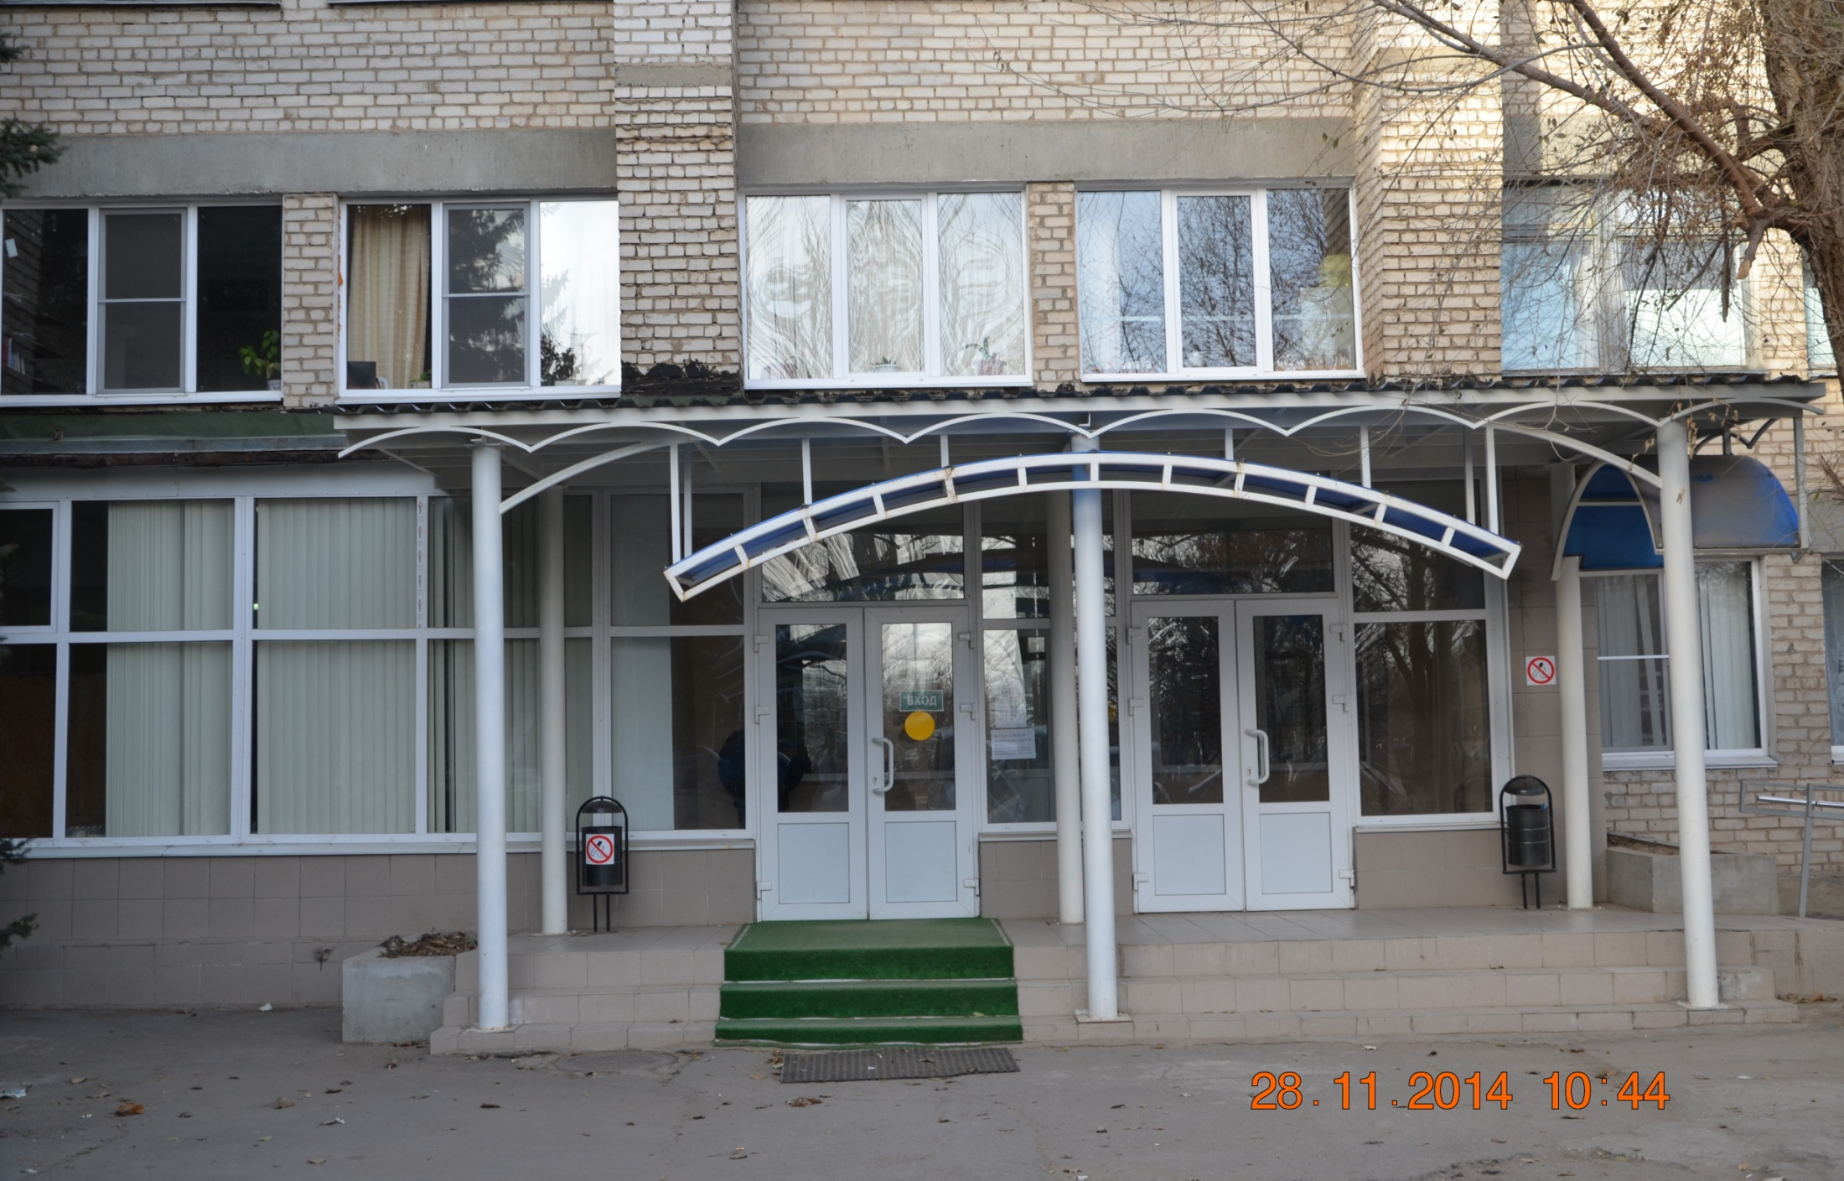
Поликлиника

Slide 3
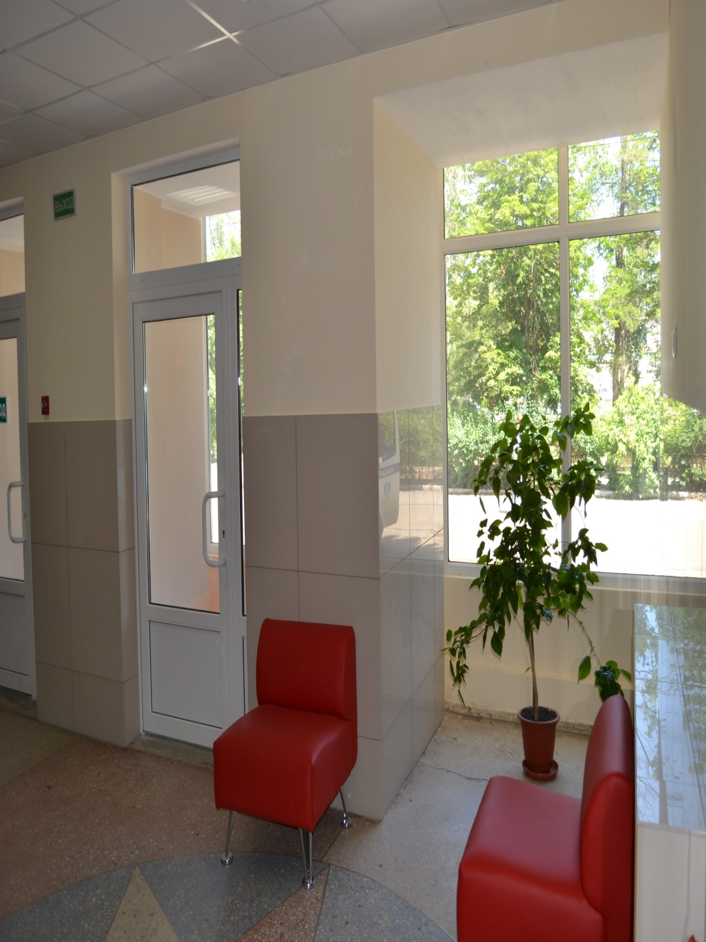
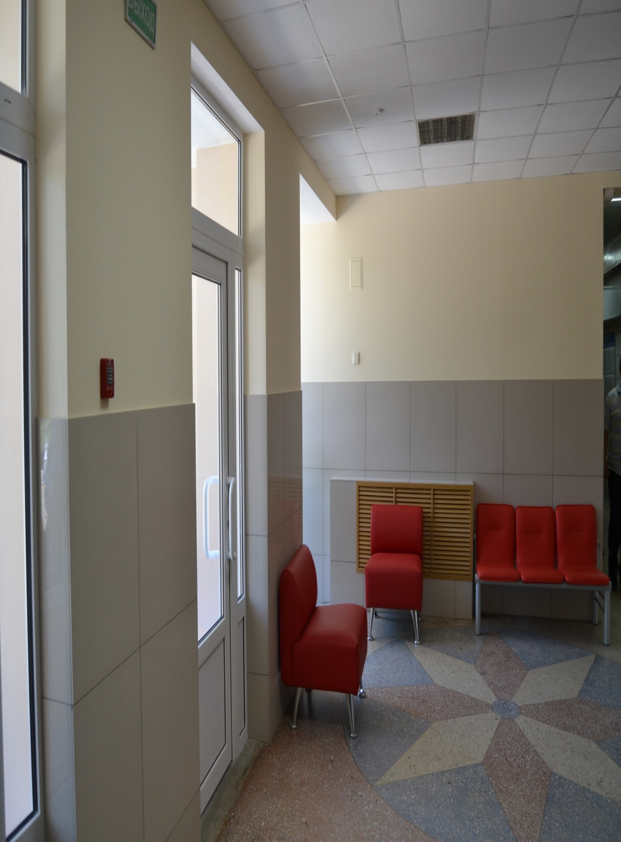
Холл центральный вход

Slide 4
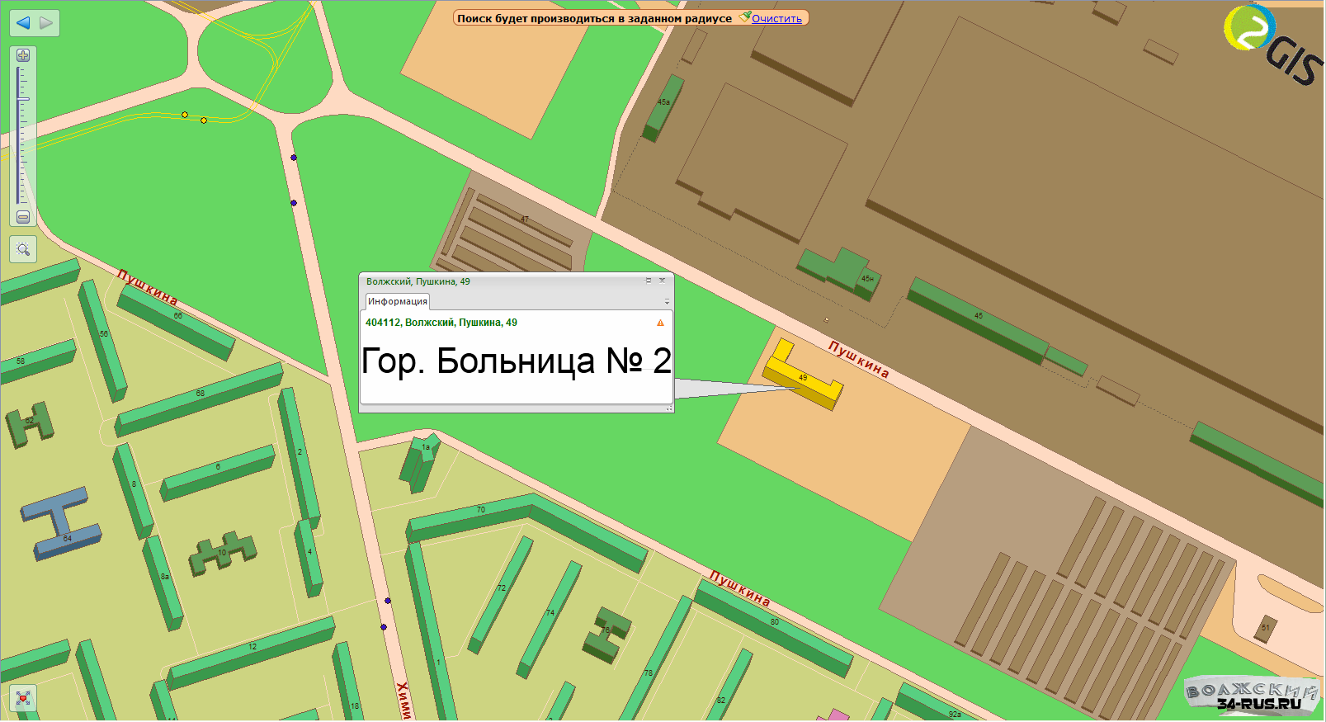
Проехать автобусом 14 до остановки ул. Химиков
Маршрутное такси 14,118,15

Slide 5
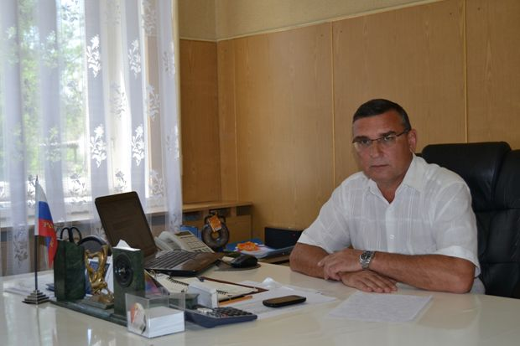
Орлянский Лев Витальевич
Орлянский Лев Витальевич родился 23 января 1964 г. в г.Николаевск
Женат, имеет двух сыновей. Беспартийный.
В 1987 году закончил Волгоградский государственный медицинский институт, в 1989 году клиническую ординатуру по специальности «Онкология».
Имеет специализацию по организации здравоохранения и общественному здоровью, хирургии.
С 1989г. по 1995г. работал хирургом-онкологом в Волжском онкологическом диспансере.
С 1995г. по 2011г. – врачом хирургом, заведующим хирургическим отделением городской клинической больницы №3.
С 2006 г. являлся главным внештатным хирургом г. Волжского.
В 2012г. окончил Волгоградскую академию государственной службы по специальности «Государственное и муниципальное управление».
Имеет ведомственную награду «Отличник здравоохранения»
С 2012 года – главный врач ГБУЗ «Городская больница №2»

Slide 6
Структура учреждения
Стационар | Поликлиника | Диагностическая служба
Пульмонологическое отделение № 1 | Терапевтическое отделение | Клинико-диагностическая лаборатория
 | Женская консультация | Рентгенологический кабинет и кабинет флюорографии
Пульмонологическое отделение № 2 | Врач невролог Врач ревматолог | Кабинет ультразвуковой диагностики
 | Врач офтальмолог Врач аллерголог | Кабинет функциональной диагностики
Офтальмологическое отделение | Врач отоларинголог Врач уролог | Кабинет эндоскопии
 | Врач кардиолог
Анестезиолого-реанимационное отделение | Врач хирург Врач физиотерапевт Врач онколог
 | Врач инфекционист
Приемное отделение | Врач эндокринолог

Slide 7
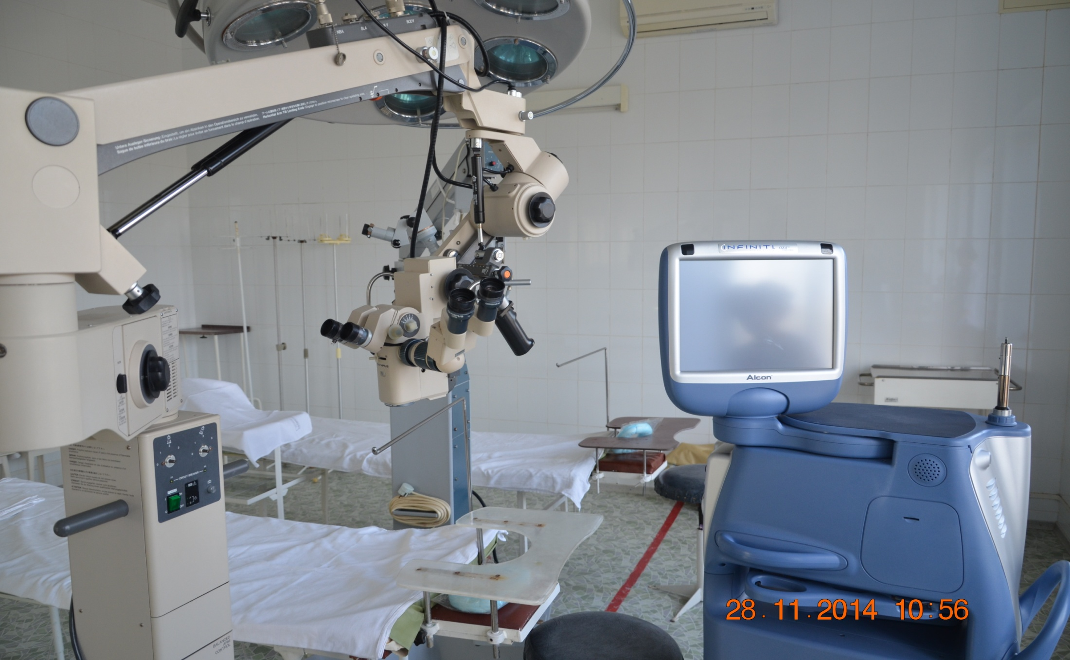
Операционная офтальмологического отделения

Slide 8
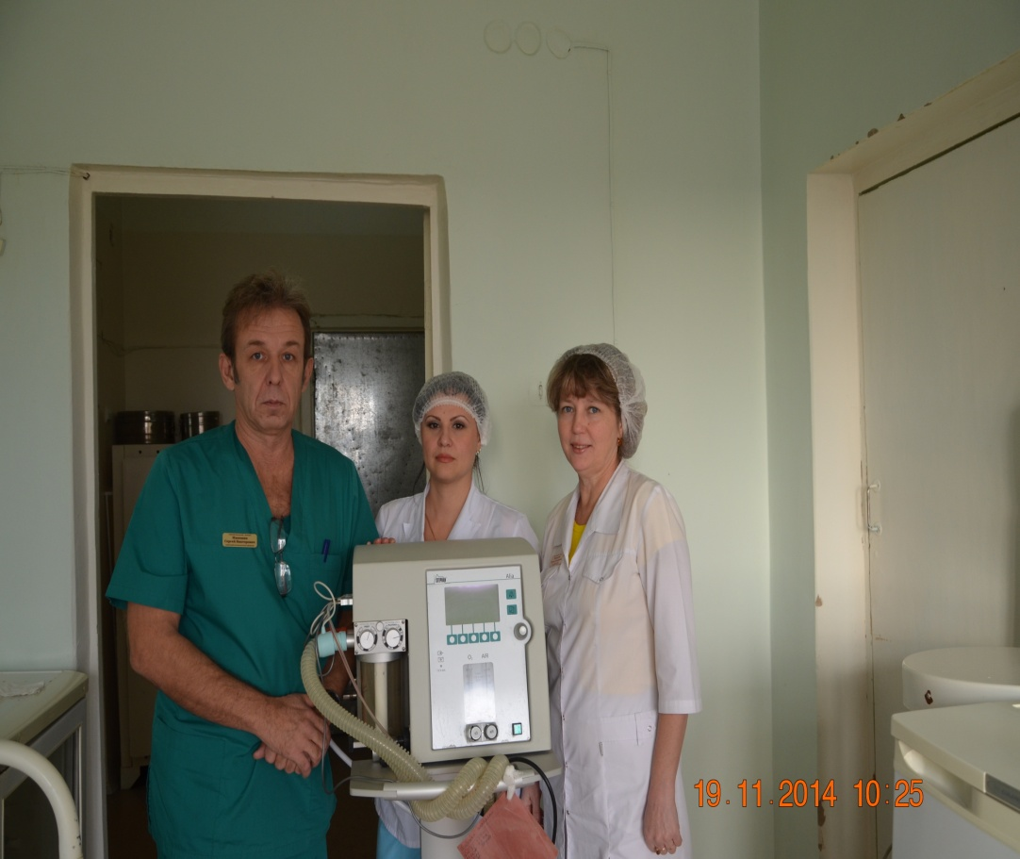
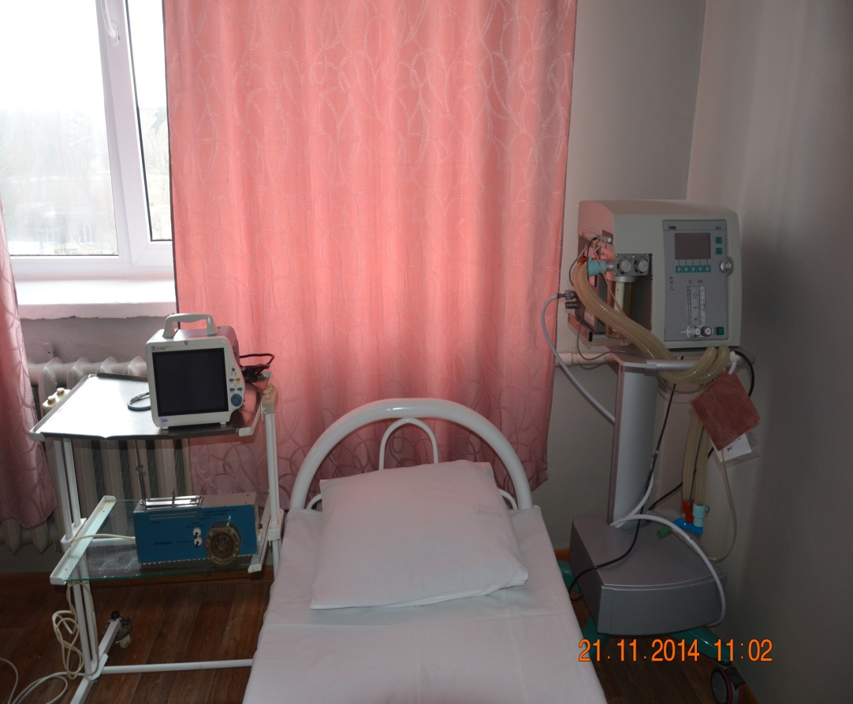
Пульмонологическое отделение

Slide 9
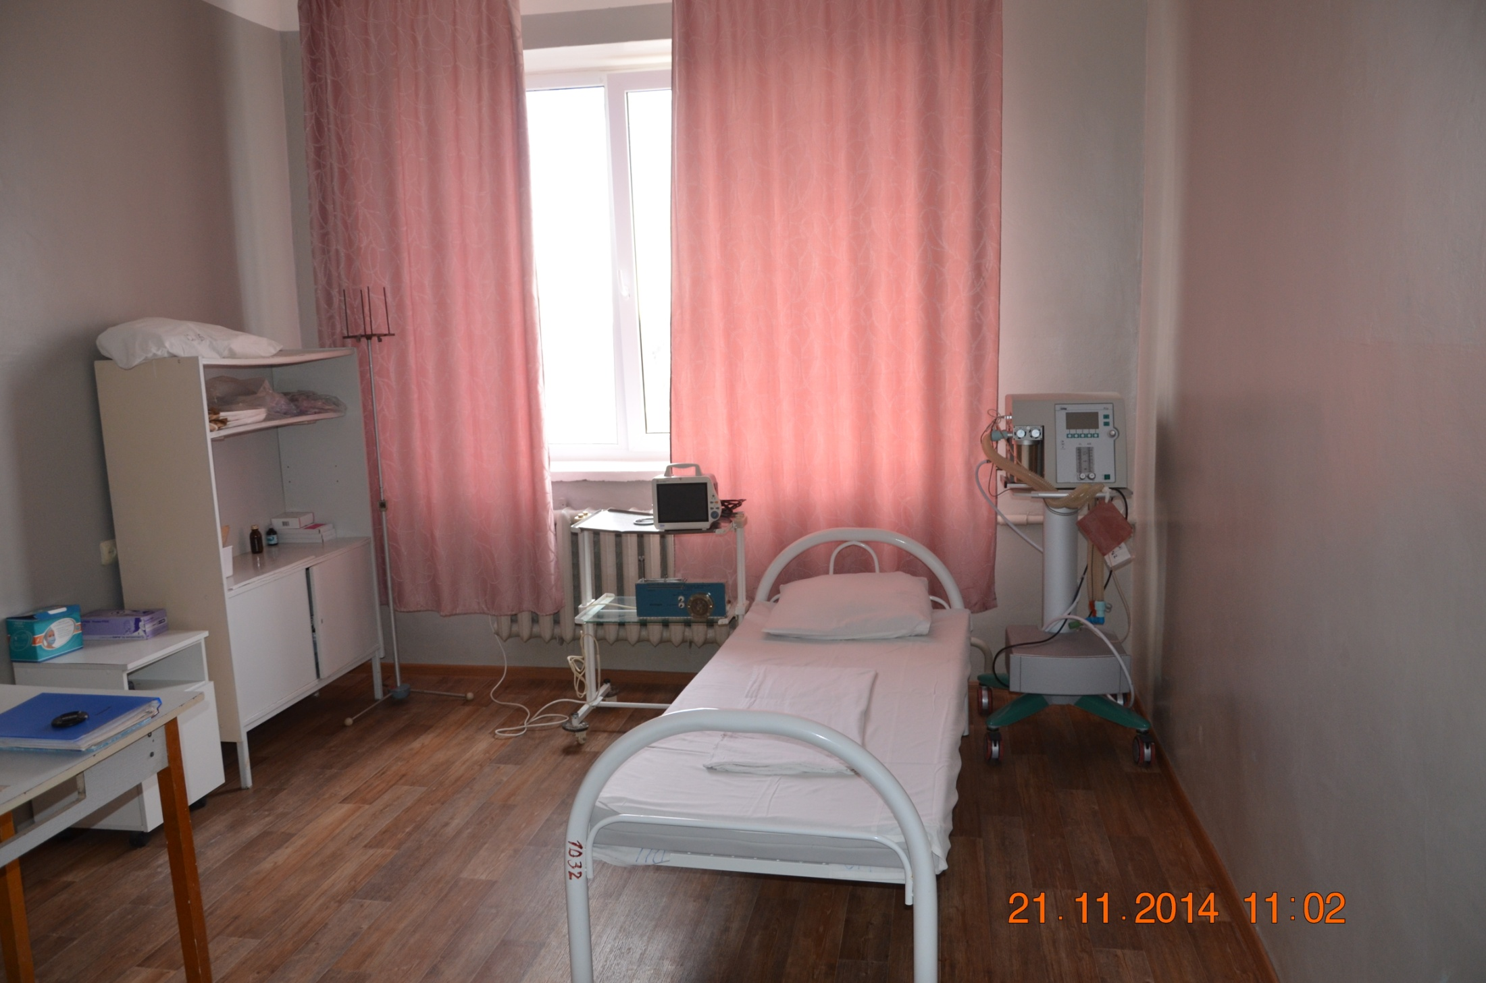

Slide 10
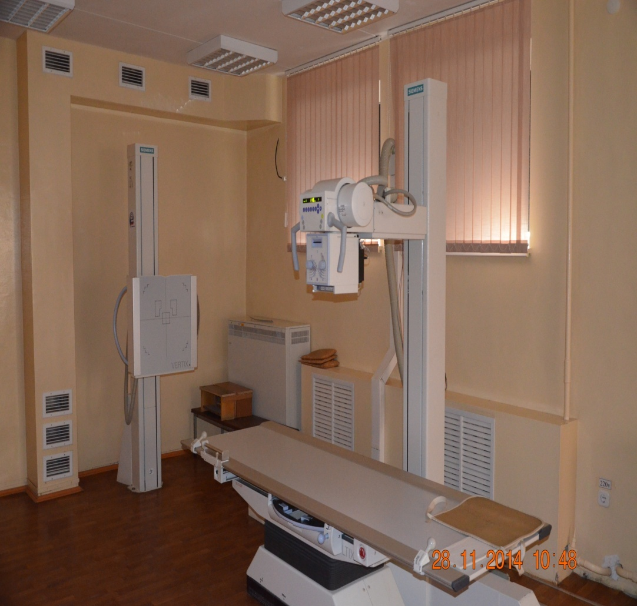
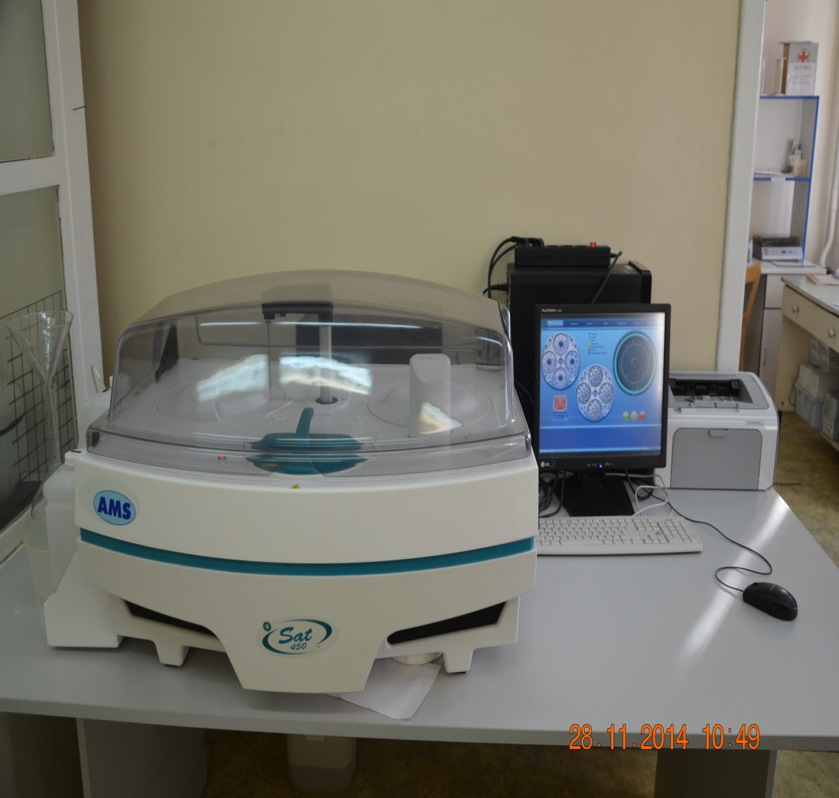
Рентгенологический кабинет
Клинико-диагностическая лаборатория

Slide 11
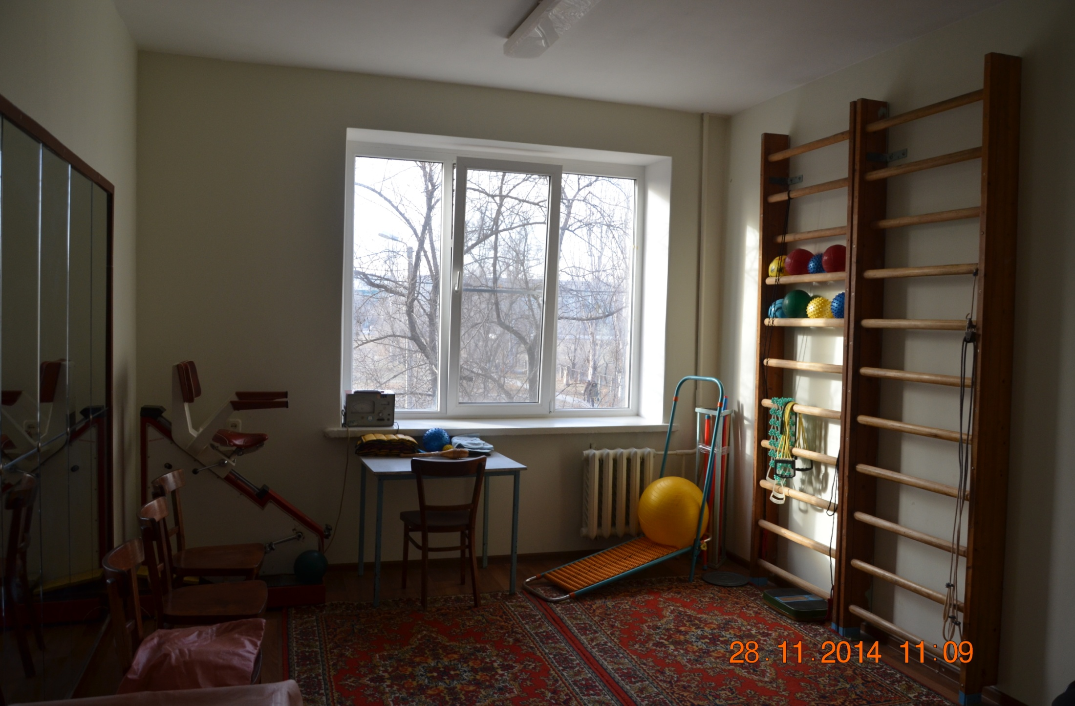
Кабинет реабилитации ЛФК

Slide 12
Врач-терапевт участковый
Врач онколог
Врач отоларинголог
Врач офтальмолог врач рентгенолог врач эндокринолог врач анестезиолог-реаниматолог
ВАКАНСИИ

Slide 13
- высокая заработная плата;
- Служебное жилье;
- При Обслуживании вызовов на дому предоставление служебного автомобиля
Меры социальной поддержки:

Slide 14
Спасибо за внимание!

